Slide 1
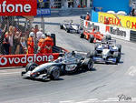
Физическое ралли

Slide 2
Этапы гонки
1.Проверка местности.
2.Составление карты гонки.
3.Гонка на пересеченной местности.
4.Внезапная остановка – авария.
5.Привал.
6.Финиш
7.Подведение итогов урока.

Slide 3

Проверка
местности

Slide 4
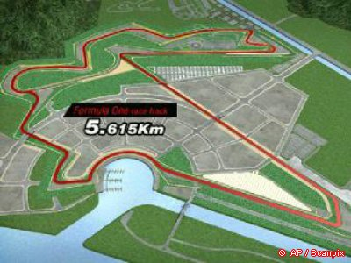
Составление карты гонки

Slide 5

Гонка на
пересеченной
местности

Slide 6
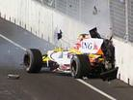
Внезапная остановка -авария

Slide 7
Равноускоренное движение материальной точки – это такое движение, при котором а=const

Slide 8
Физическая величина, имеющая в системе СИ размерность м*с, называется скорость

Slide 9
Движение материальной точки по окружности с постоянной по величине скоростью следует считать Равномерным движением

Slide 10
Самоходная косилка имеет ширину захвата 10 м. Средняя скорость косилки – 0,1 м/с. Какова площадь участка, скошенного за 10 мин работы?
Ответ: 600 кв. м

Slide 11
Материальная точка – это тело очень малых размеров

Slide 12
Перемещение материальной точки есть длина траектории движения точки

Slide 13
Трамвай, двигаясь от остановки равноускоренно, прошел путь 30 м за 10 с. В конце этого пути он приобрел скорость 6 м/с

Slide 14
Траектория движения точки на конце лопасти винта вертолета, поднимающегося равномерно вертикально вверх, в системе отсчета, связанной с корпусом вертолета, представляет собой окружность

Slide 15
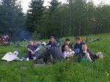
Привал

Slide 16

Финиш

Slide 17

Подведение итогов

Slide 18
Спасибо за
участие!

